Slide 1

























Slide 2
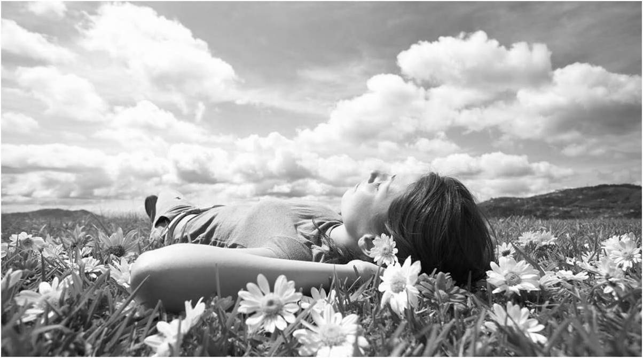
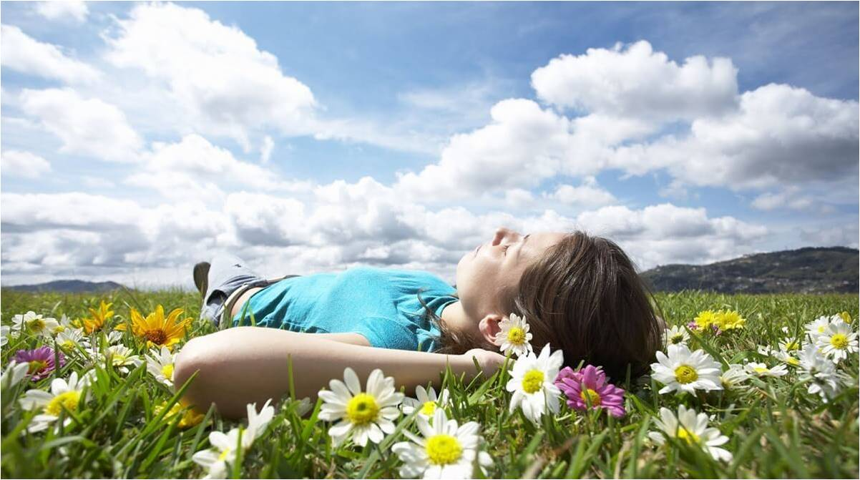

Slide 3
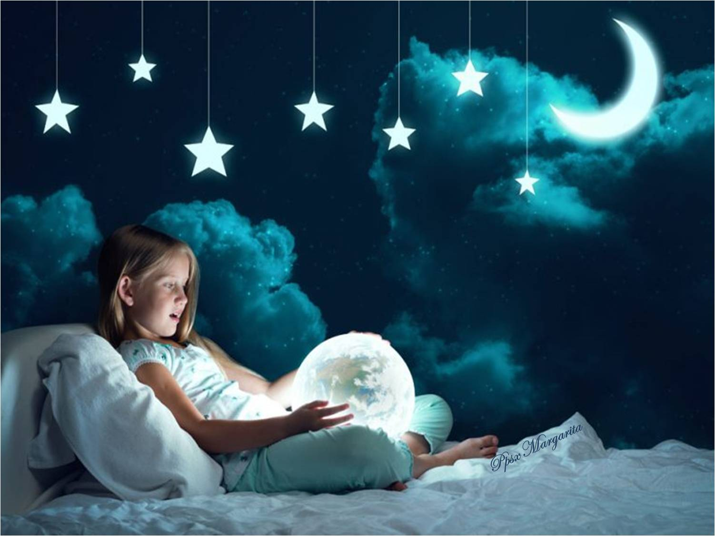
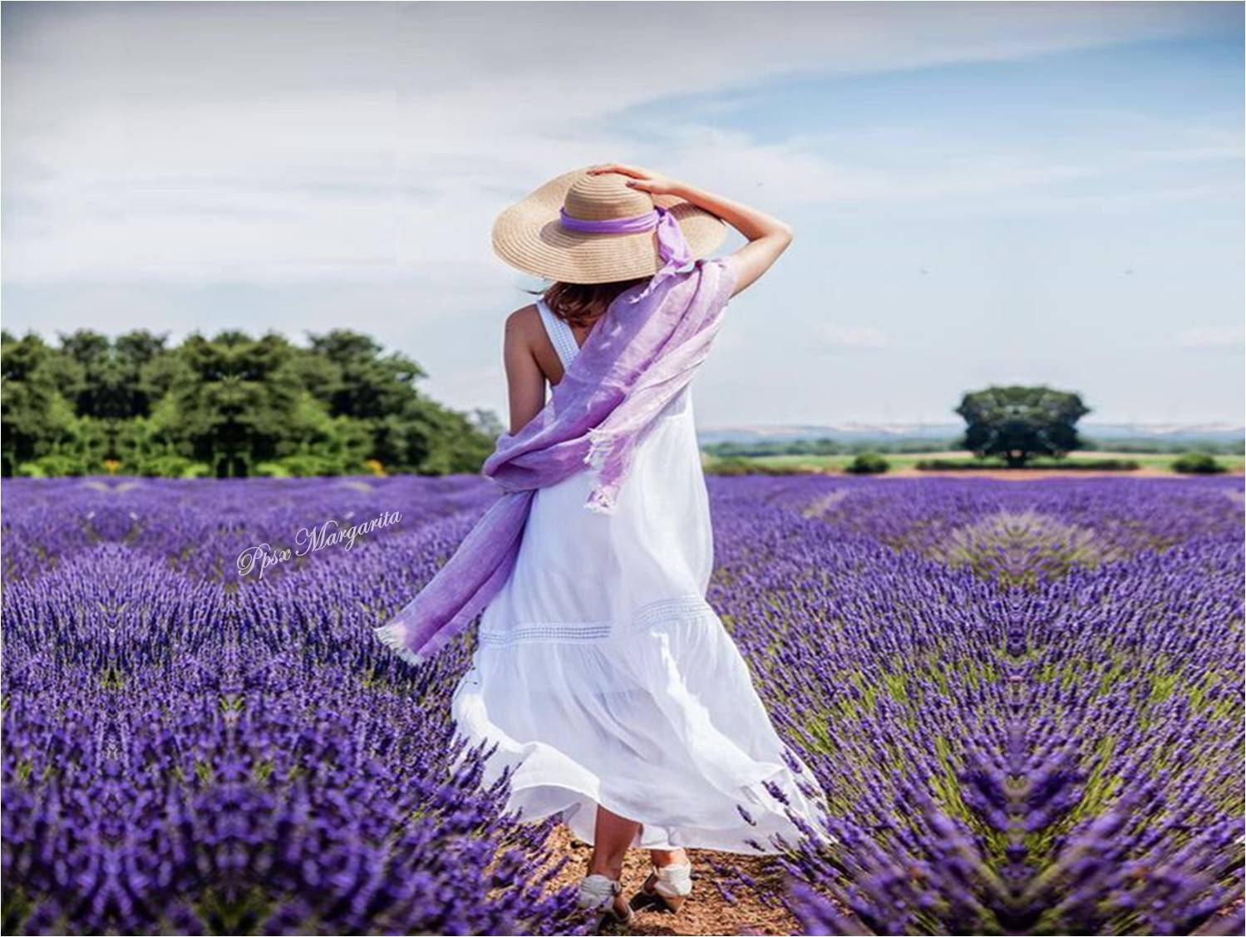
Y viviendo sus instantes,
caminaba sin temblor,
Una vez yo tuve un sueño
y una infancia que pasó,

Slide 4
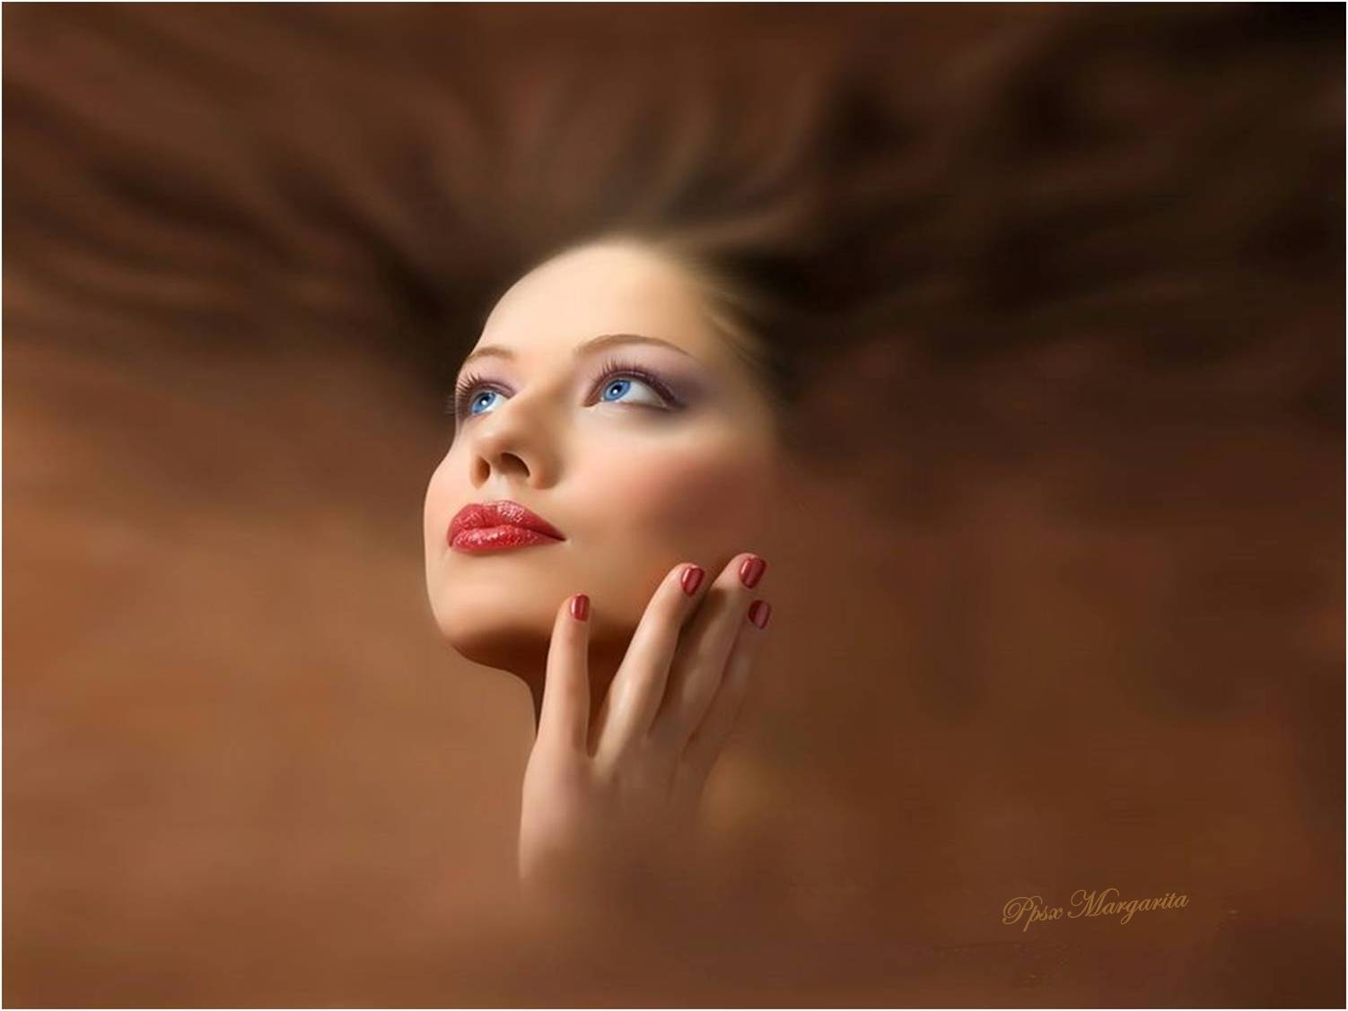
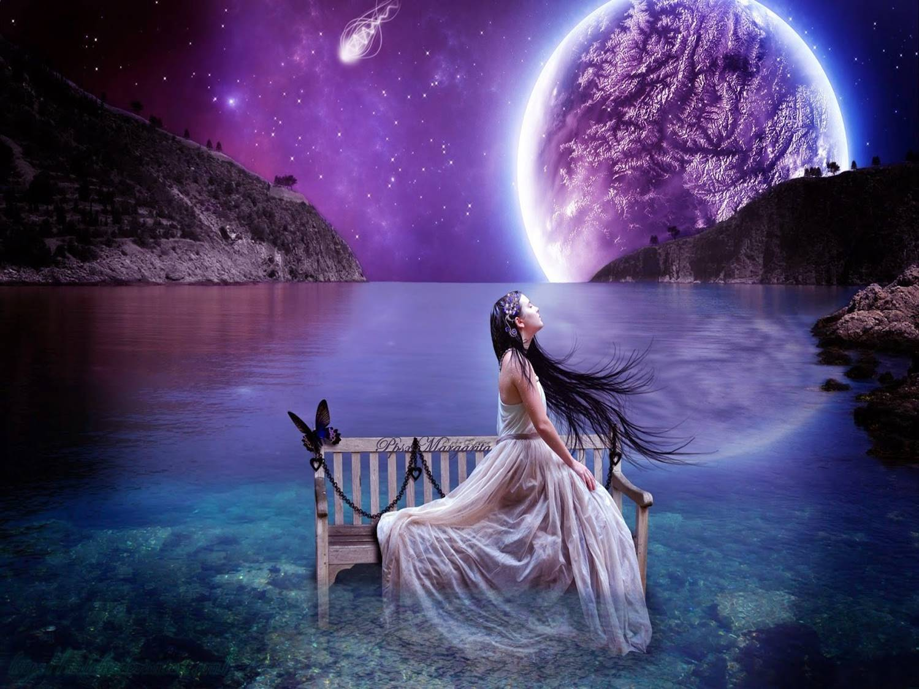
Solventando las preguntas
y las dudas sin pudor,
Aprendía de la vida
cada día una lección,

Slide 5
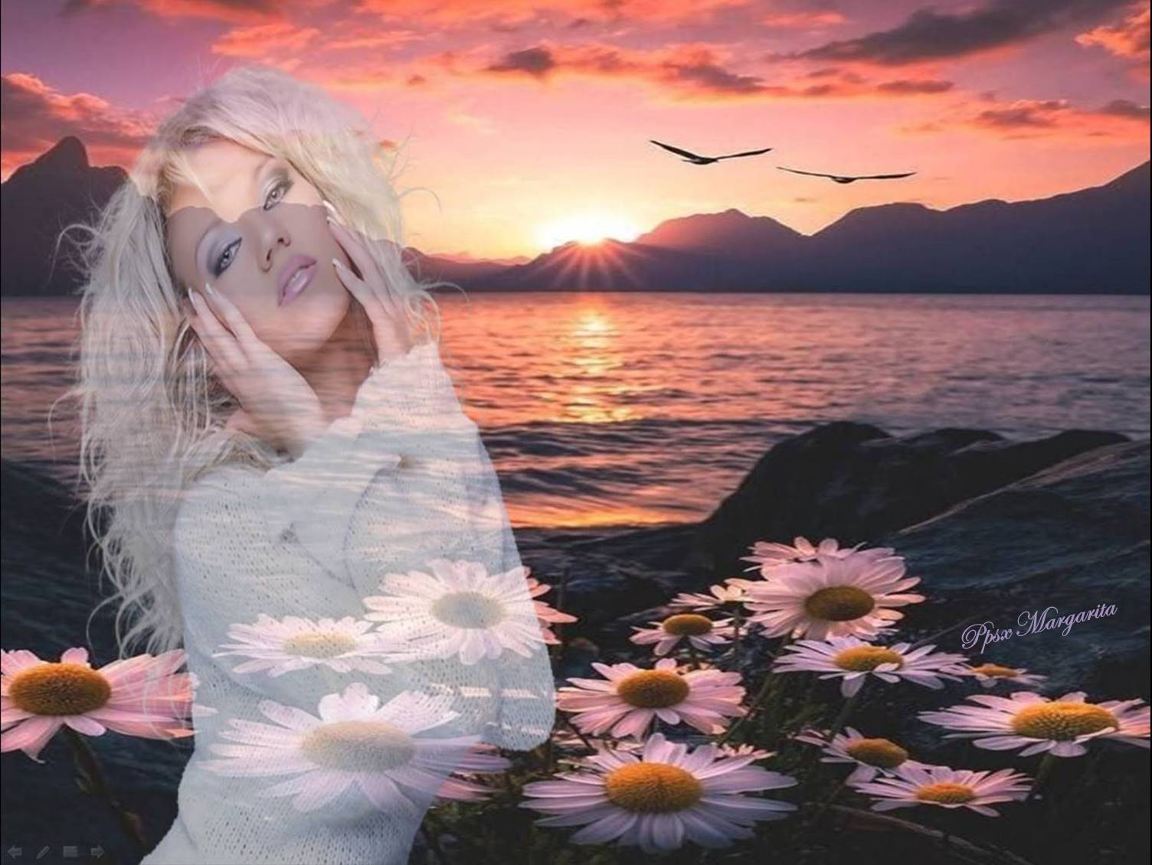
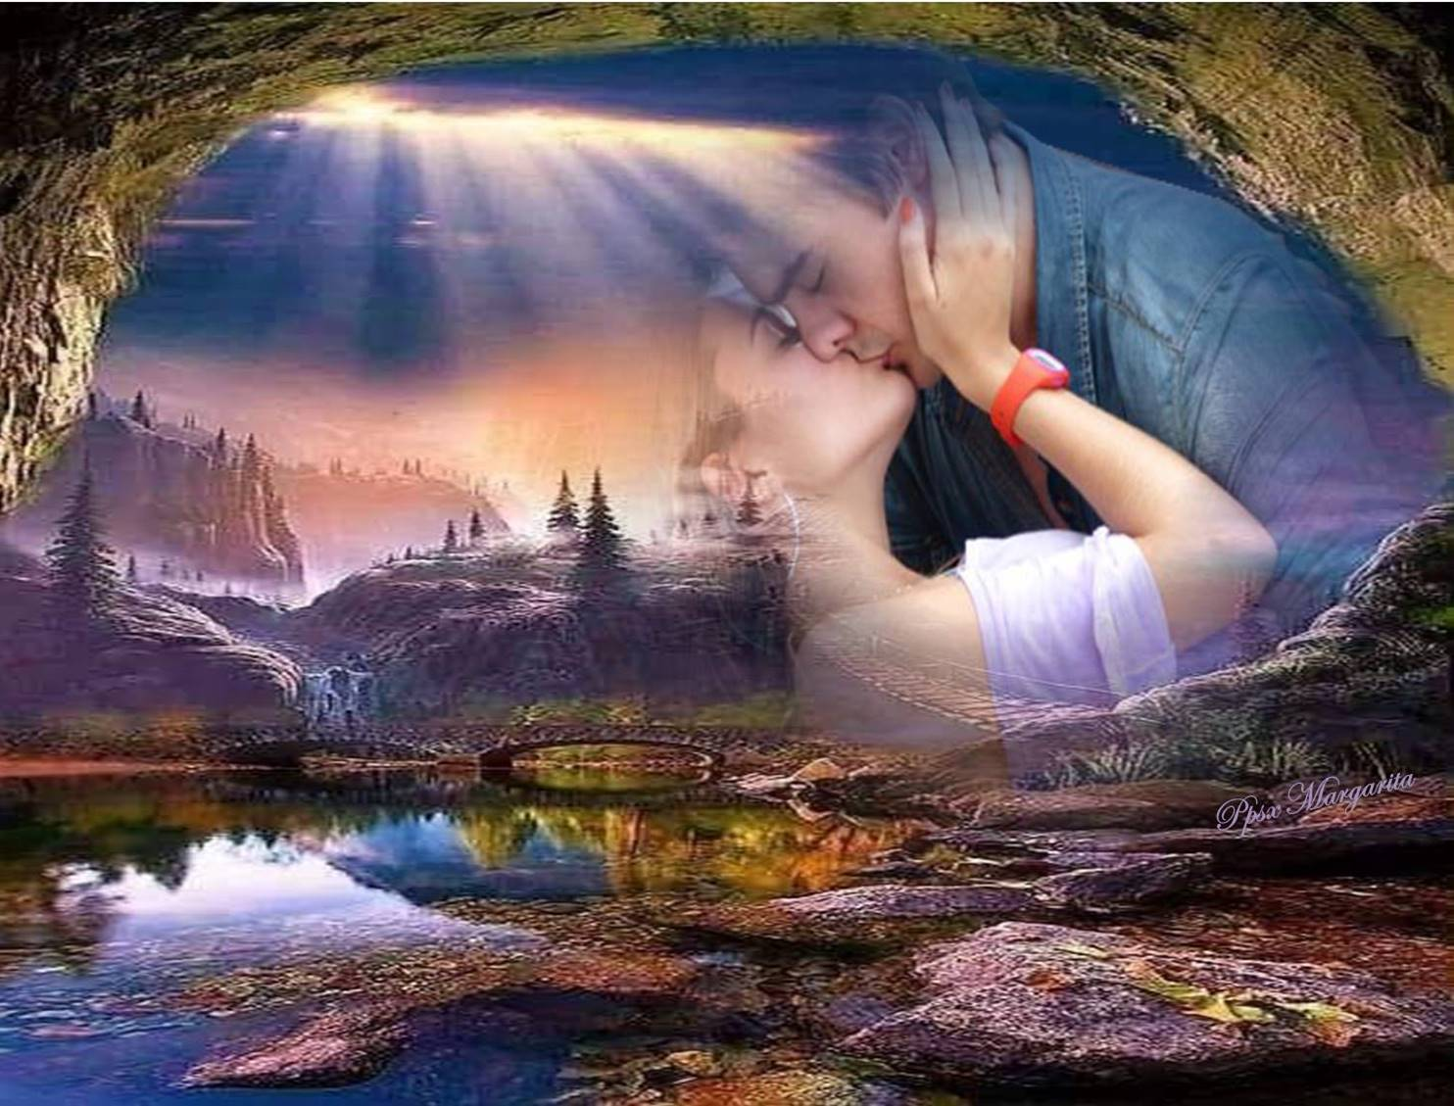
Y es que entonces esos sueños
embriagaban de emoción,
Y se hacían insistentes
con destellos de candor,

Slide 6
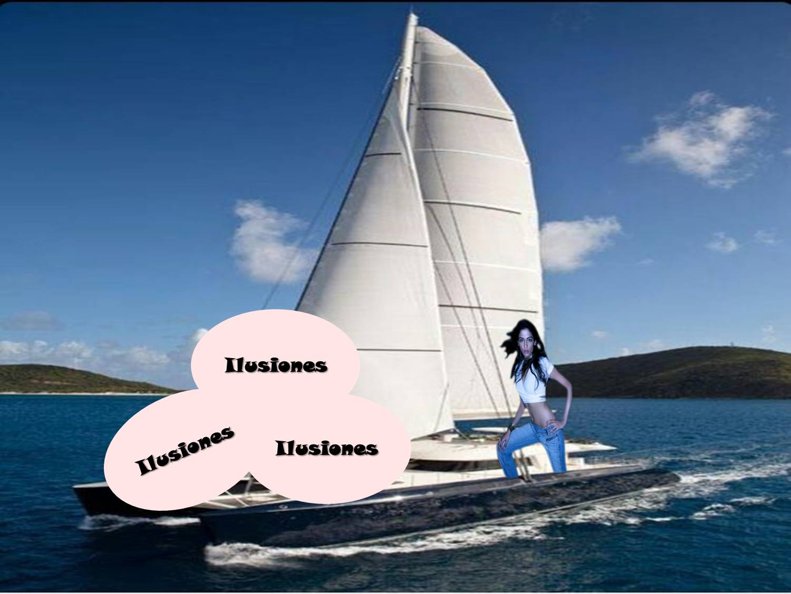
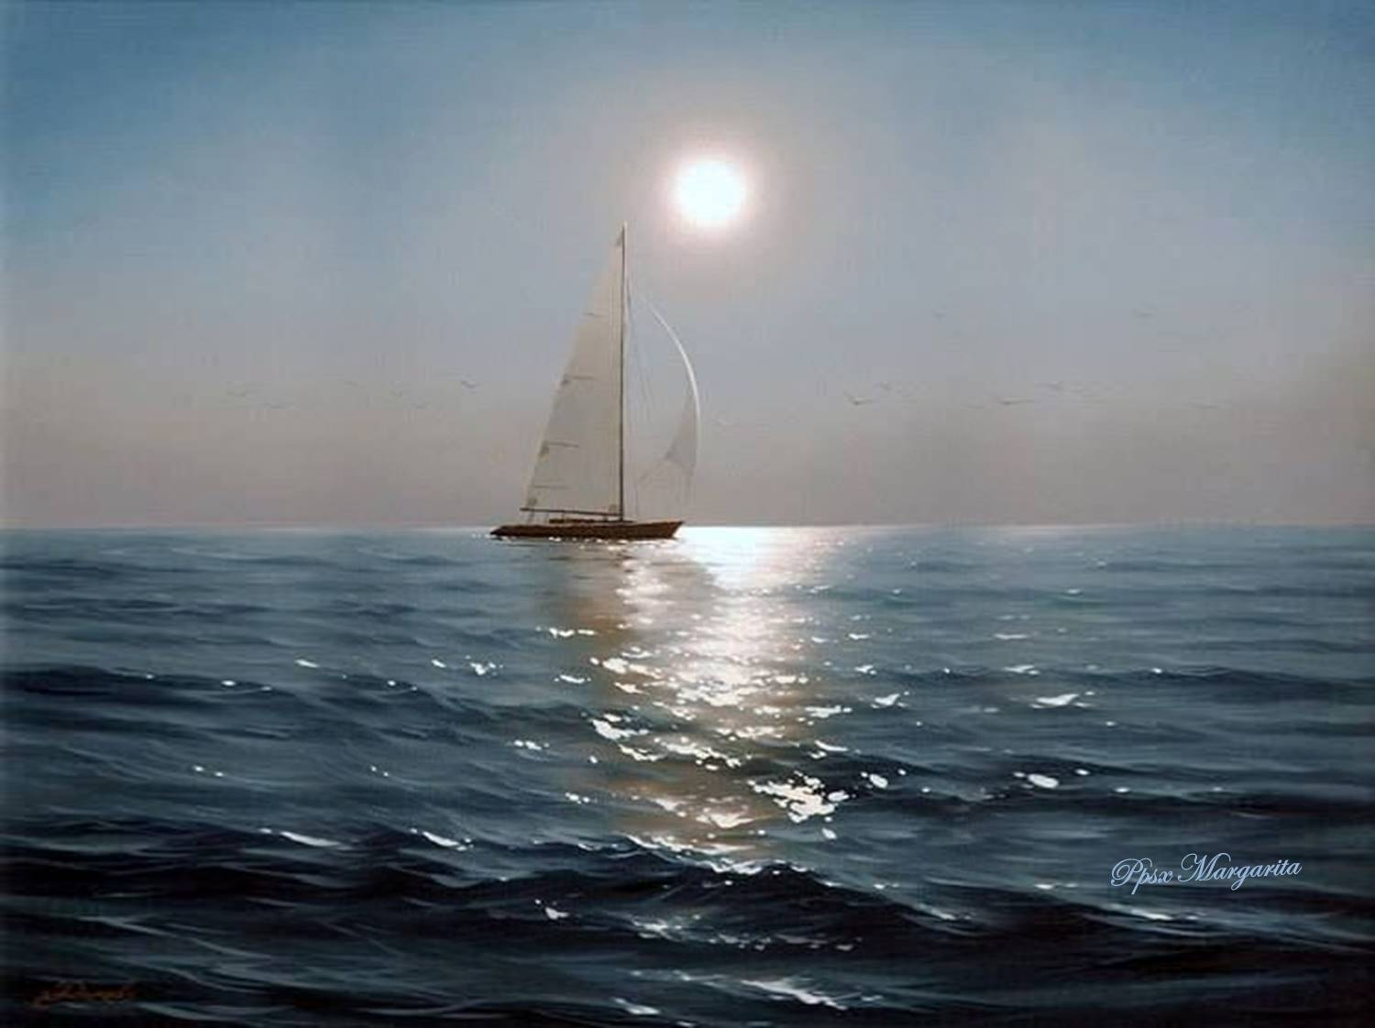
Navegaba por el mundo
en un barco sin timón
Bien cargado de ilusiones
y a su mando estaba yo...

Slide 7
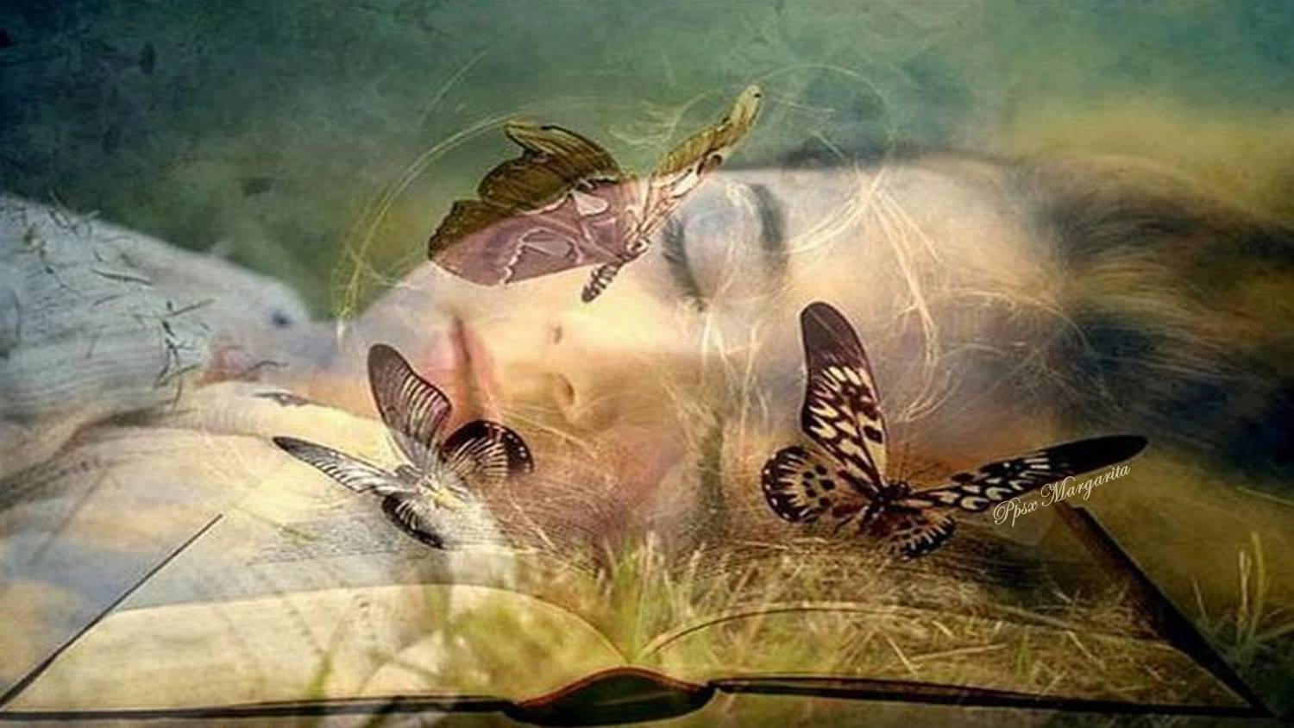


Slide 8
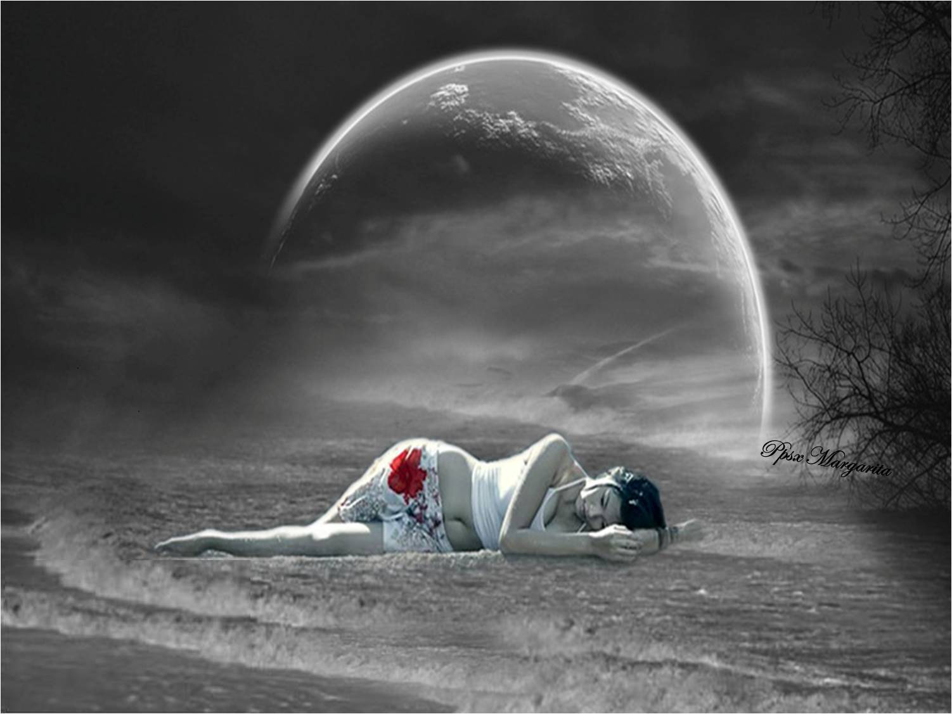
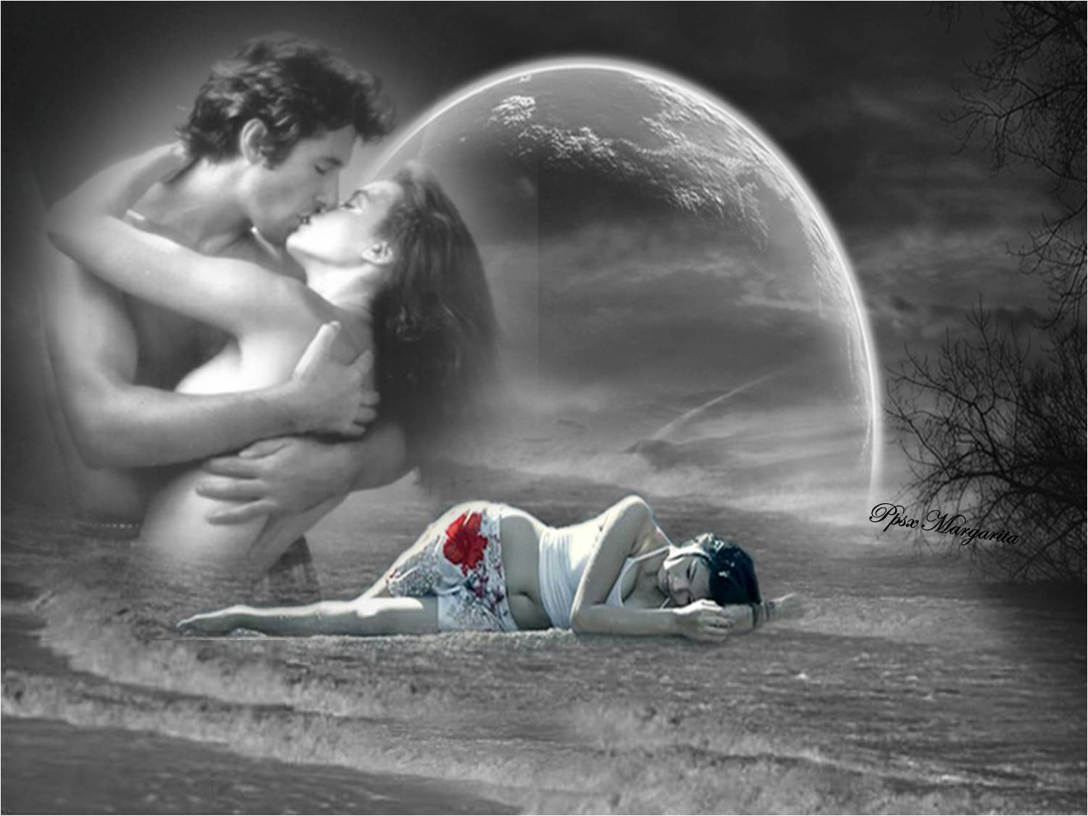
Pero el sueño solo es sueño,
una imagen sin color,
Y es la tierna fantasía
que compartes entre dos,

Slide 9
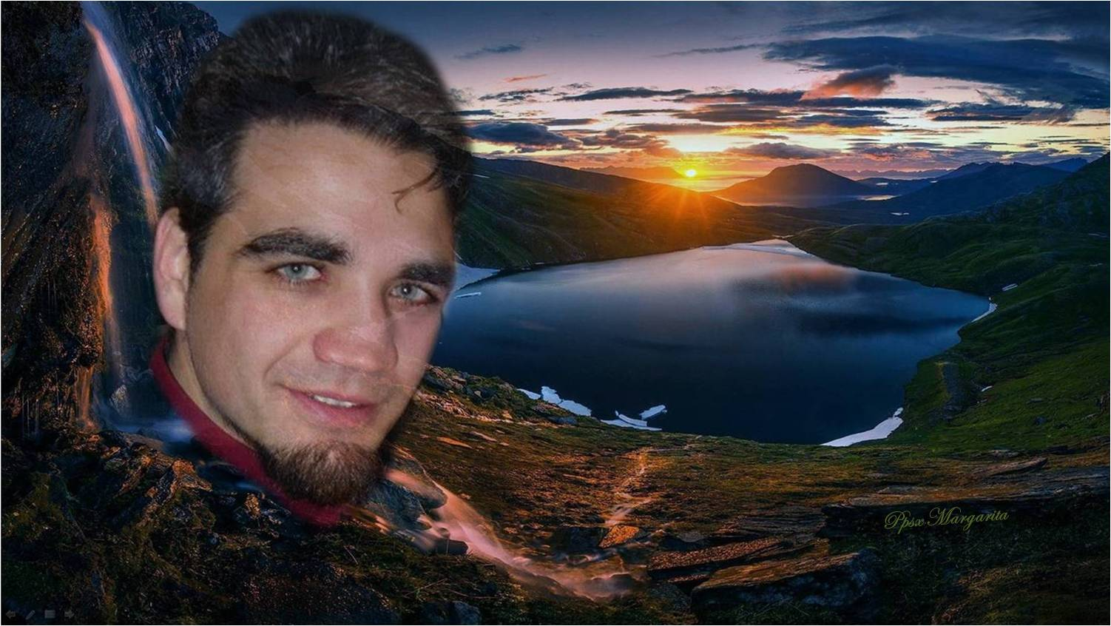
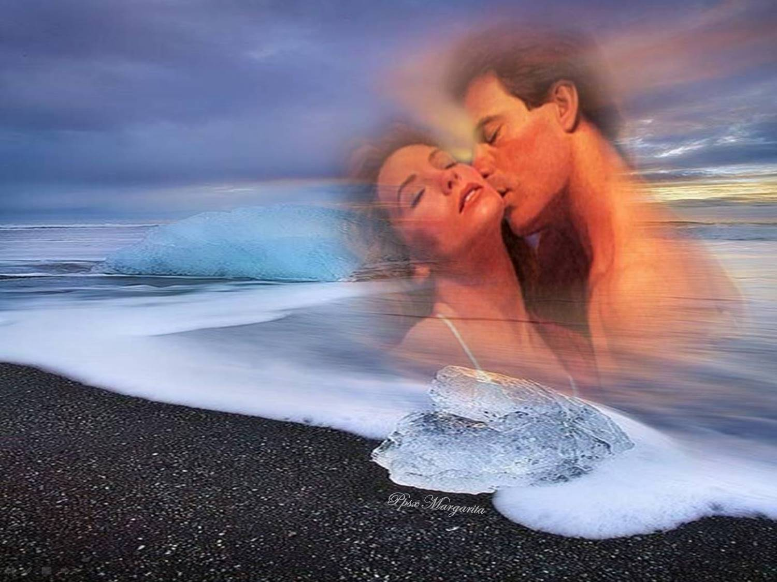
Y faltaba esa figura,
con los labios y mentón,
Y esa cara sonrosada
y los ojos con tu voz;

Slide 10


Slide 11


Yo quería que leyeras
y cantaras mi canción,
La que un día en unos versos
te entregué con gran fervor,

Slide 12
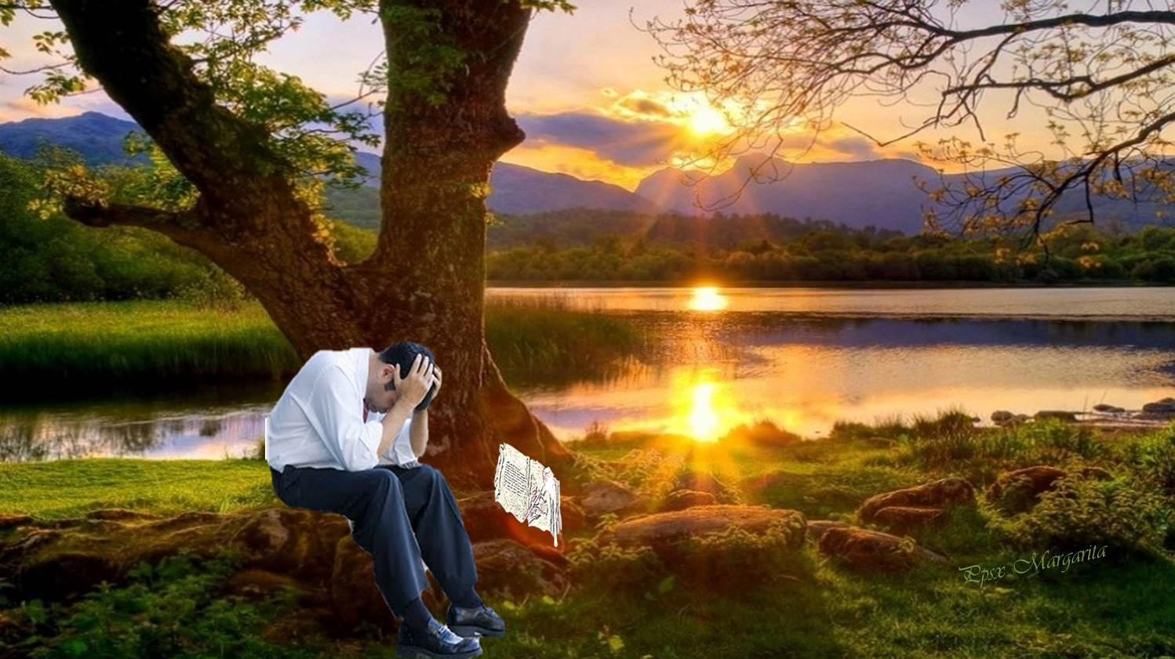

Y hasta hiciste que temblara,
en mi pecho, el corazón...
Y leíste, con tus labios,
y lloraste bajo el sol,

Slide 13






Ppsx Margarita

Slide 14
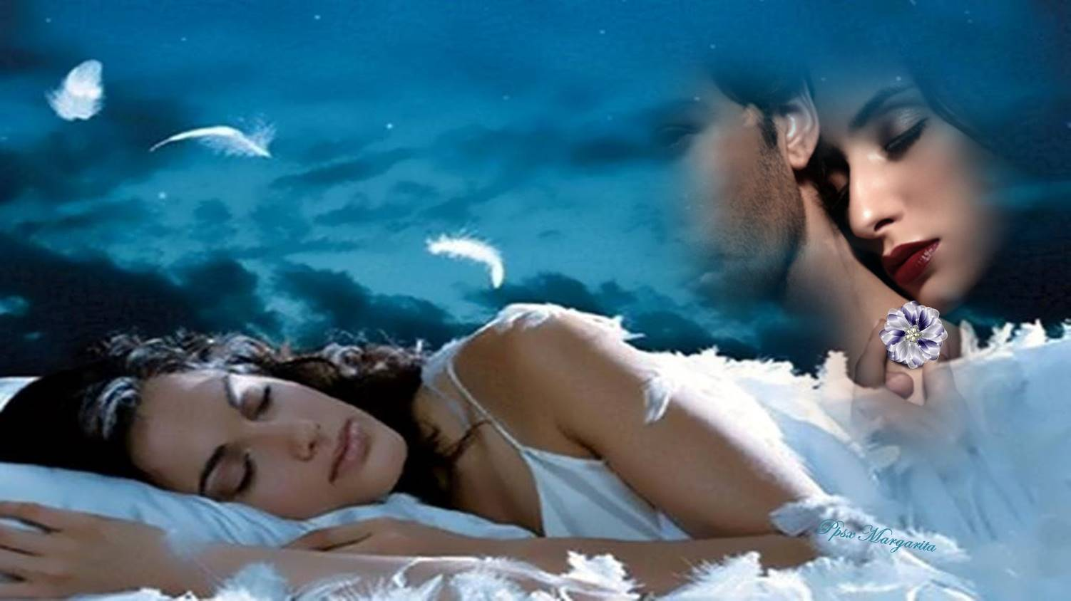
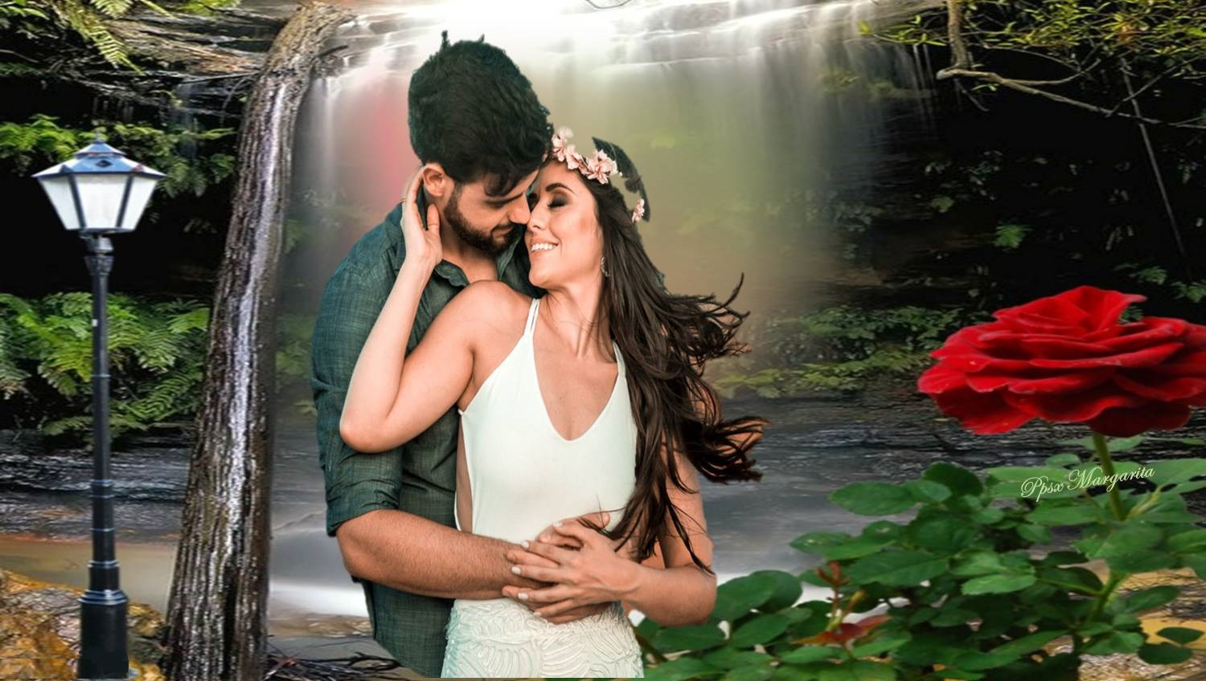
"...Una vez yo tuve un sueño
que marchó sin un adiós,
Y aquel tiempo inolvidable
hoy revive en una flor..."

Slide 15








Mayo 2019
Música: Poéme
Secret Garden
Ppsx Margarita
Autor poema:
Rafael Sánchez Ortega

Slide 16









¿Te ha gustado?
Puedes ver más entrando
Aquí
Además puedes recibir powerpoints en tu correo electrónico suscribiéndote aquí:
Esta presentación powerpoint ha sido creada y compartida única y exclusivamente para mispps.com

